Slide 1
§ 2. Темперамент, характер, способности

Slide 2

Тест!

Slide 3
План урока
Темперамент
Характер
Способности

Slide 4

1. Темперамент

Slide 5
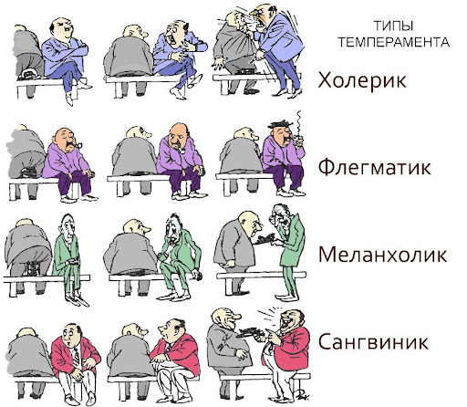

Slide 6
Темперамент (лат. temperamentum — устойчивая смесь компонентов) — это совокупность индивидуальных особенностей нервной системы, которые придают своеобразие поведению и деятельности человека.

Slide 7
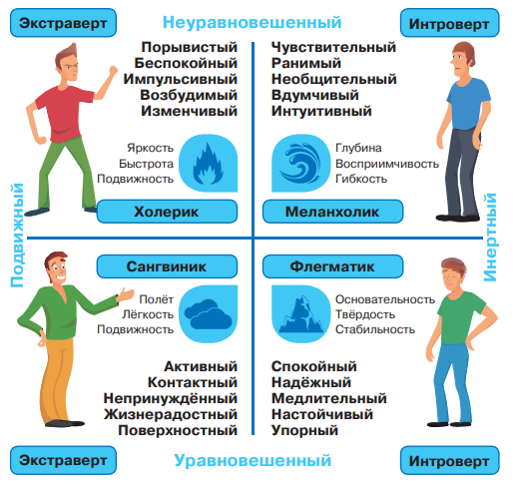

Slide 8
2. Характер

Slide 9

Характер человека — это совокупность относительно устойчивых свойств, которые проявляются в действиях и поступках в течение длительного времени

Slide 10
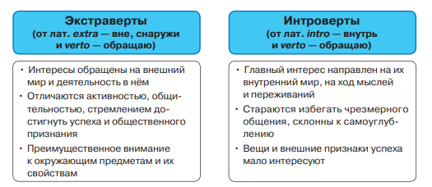

Slide 11
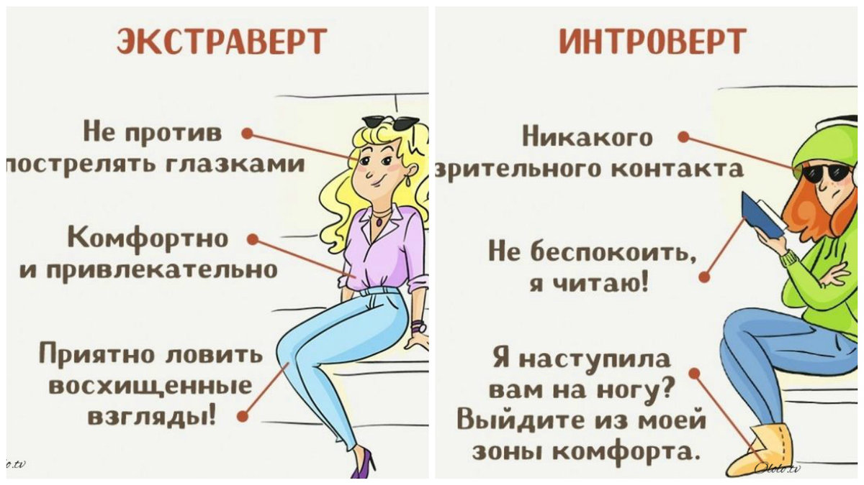

Slide 12
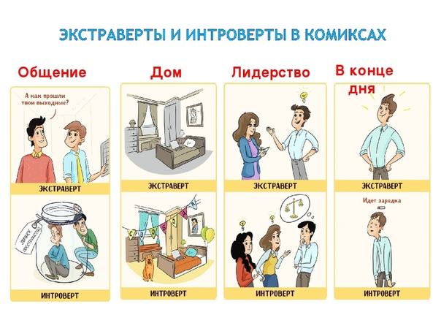

Slide 13

3. Способности

Slide 14

. Способности — индивидуальные особенности личности, которые являются предпосылками успешного выполнения одного или нескольких видов деятельностей.

Slide 15
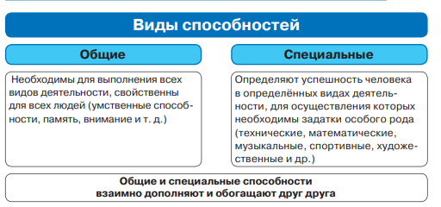

Slide 16
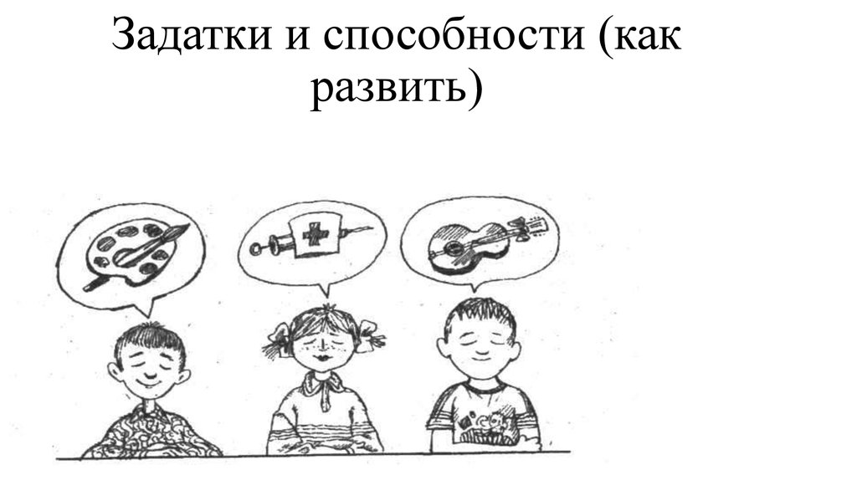
Задатки
Анатомические и физиологические особенности нервной системы, составляющие биологическую основу развития способностей

Slide 17

Одаренность
это своеобразное, необычное сочетание способностей, которые обеспечивают человеку возможность успешно выполнять какую-либо сложную деятельность

Slide 18

Талант
Высокий уровень способностей

Slide 19
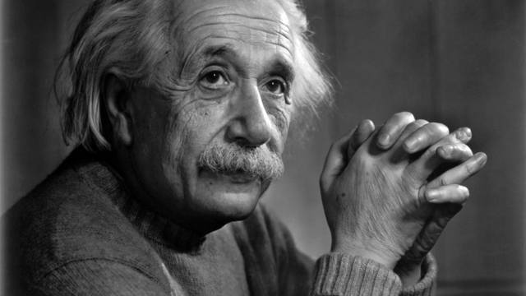
Гениальность
высший уровень развития способностей. О гениальности говорят тогда, когда творческие достижения конкретной личности составляют целую эпоху в жизни общества и развитии культуры.

Slide 20
Домашнее задание
Параграф 2
7-8 баллов: тест на 15 вопросов
9-10 баллов: создать визуальный образ 3 одноклассников, описывающий темперамент, характер и способности.

Slide 21

Тест, оценки, д/з

